Slide 1

সবাই কে ফুলেল শুভেচ্ছা

Slide 2
পরিচিতি
মোঃআবু সাইদ
সহকারী শিক্ষক
দেবোত্তর দাখিল মাদরাসা
আটঘরিয়া,পাবনা ।
মোবাইল-০১৭১৭২৮৯৫৫০
masayeedtonmoy@gmail.com
শ্রেণীঃ ৯ম/১০ম
বিষয়ঃ ফিকহ

Slide 3
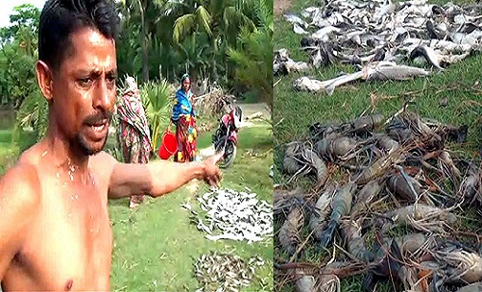
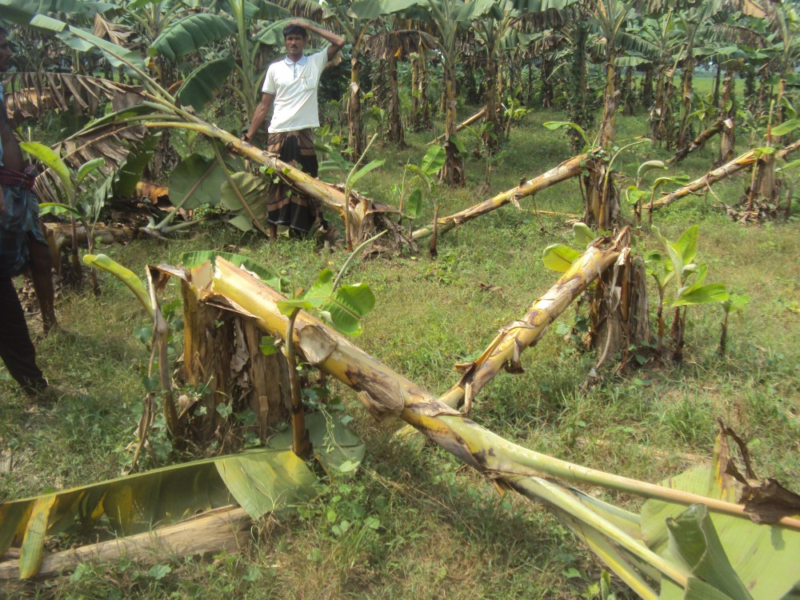
নিচের ছবিগুলো লক্ষ কর ও চিন্তা করে বল...

Slide 4
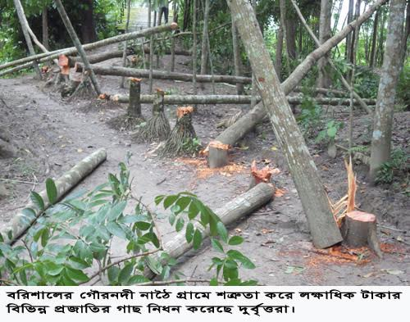

আজকের পাঠের বিষয়

Slide 5
শিখনফল
এ পাঠ শেষে শিক্ষার্থীরা.........
১। হিংসা সম্পর্কে বলতে পারবে।
৩। হিংসা এর অপকারিতা বর্ণনা করতে পারবে।

Slide 6

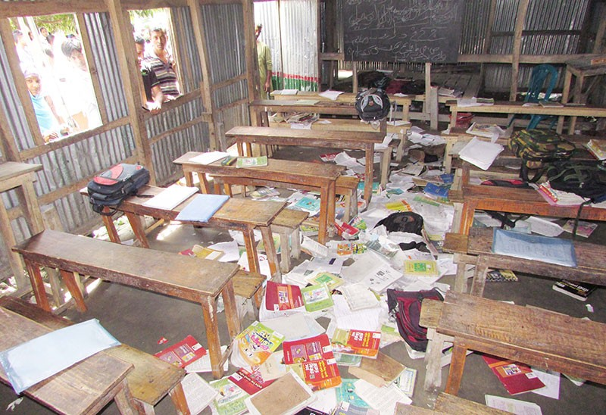
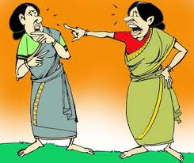
হিংসা শব্দের আরবি প্রতিশব্দ ,যার অর্থ-
ঈর্ষা
পরশ্রীকাতরতা
হিংসা
অন্যের সুখ-সম্পদ, মানসম্মান নষ্ট হওয়ার কামনা এবং নিজে এর মালিক হওয়ার বাসনা করাকে হিংসা বলে।
পরের শ্রী দেখে যে কাতর হয়, তাকে পরশ্রীকাতর বলে।

Slide 7

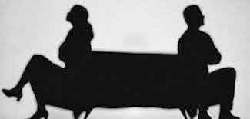
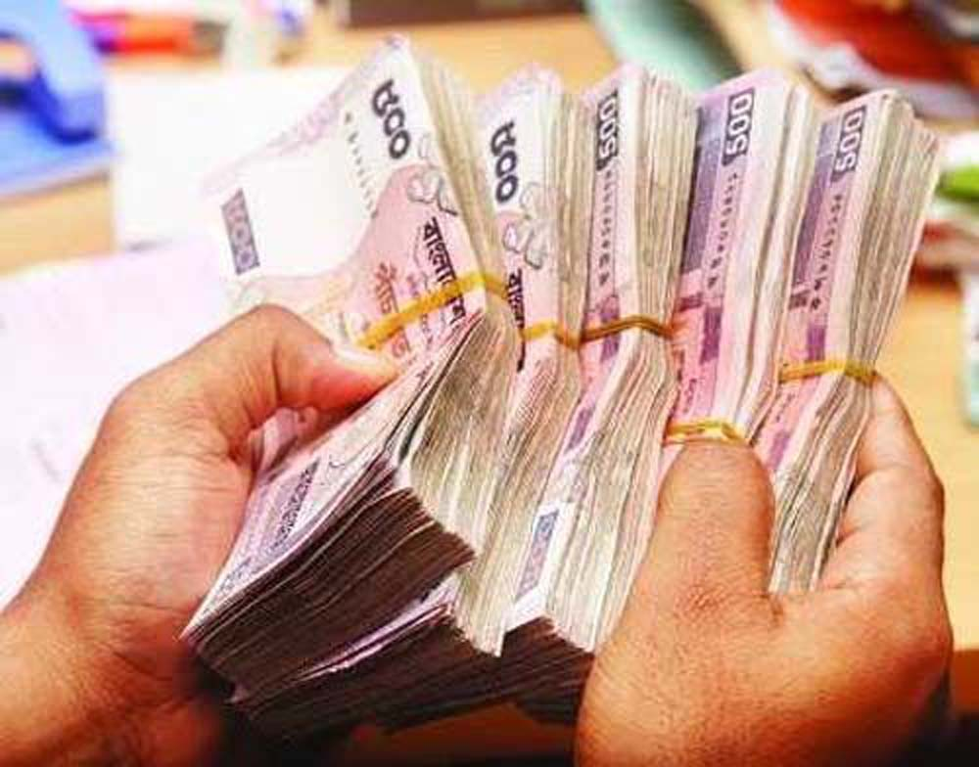
হিংসা সৃষ্টির কারণ
শত্রুতা
লোভ
অহংকার

Slide 8
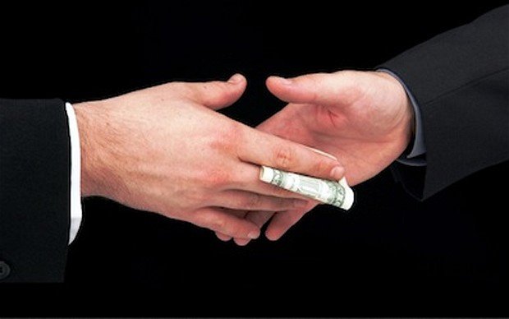
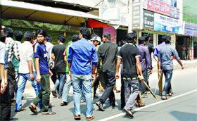
হিংসা সৃষ্টির কারণ
নিজের অসৎ উদ্দেশ্য নষ্ট হওয়ার আশংকা ।
নেতৃত্বের লোভ।

Slide 9
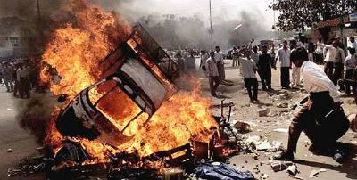
একক কাজ
সময়
৫ মিনিট
হিংসার অন্তর্ভুক্ত ৫টি কাজের নাম লিখ।

Slide 10
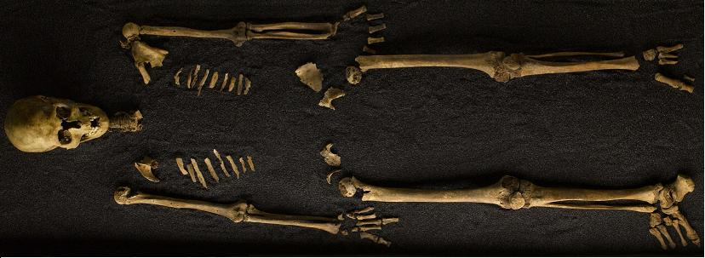
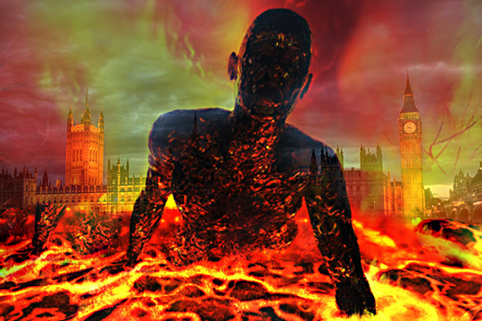
হিংসার অপকারিতা
হযরত আদম (আ) -এর মর্যাদা দেখে ইবলিস তার প্রতি হিংসা করে।
ফলে সে অভিশপ্ত হয়।
আল্লাহর দয়া থেকে বঞ্চিত হয়।

Slide 11
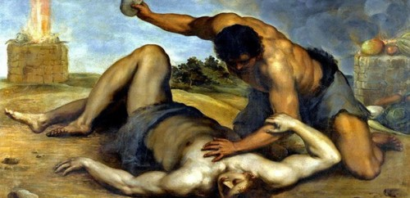
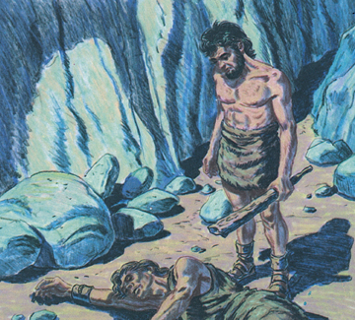
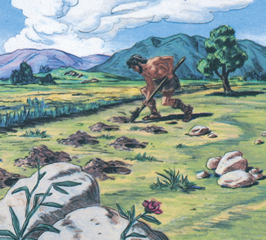
হিংসার অপকারিতা
আদম(আ)-এর পুত্র কাবিল হিংসার বশবর্তী হয়ে তারই আপন ভাই হাবিলকে হত্যা করে। হিংসা মানুষের ভাল কাজগূলোকে ধ্বংস করে দেয়।
অর্থ: ‘আগুন যেমন শুকনা কাঠকে জ্বালিয়ে ছাই করে দেয়, হিংসা তেমনই পুন্যকে ধ্বংস করে দেয়।’ (ইবনে মাজাহ )

Slide 12
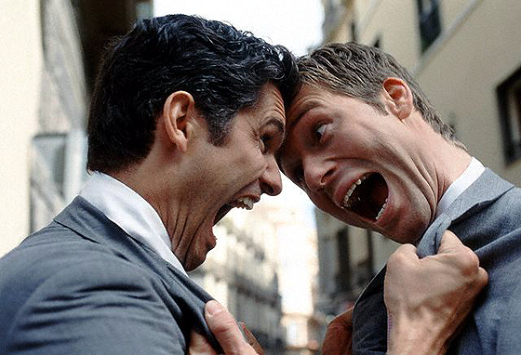

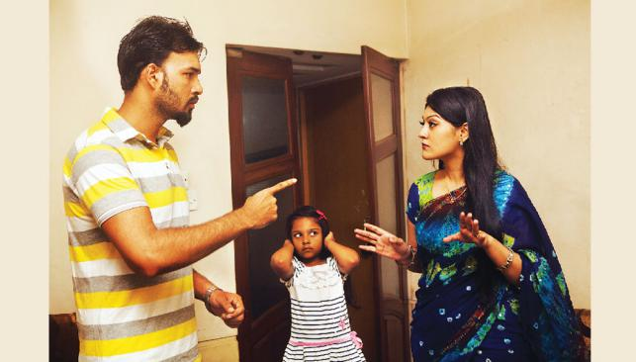
হিংসার অপকারিতা
হিংসুক ব্যক্তি আল্লাহ এবং মানুষের কাছে ঘৃণিত ।
মারামারি সৃষ্টি করে।
অশান্তি সৃষ্টি করে।
ঝগড়া-ফ্যাসাদ সৃষ্টি করে ।

Slide 13

হিংসার অপকারিতা
হিংসা মানুষের মনে অহংকার সৃষ্টি করে।
হিংসা থেকে বেঁচে থাকার শিক্ষা দিয়ে মহান আল্লাহ তায়ালা বলেন-
অর্থ: ‘আর হিংসুকের অনিষ্ট থেকে আশ্রয় চাই যখন সে হিংসা করে।’

Slide 14

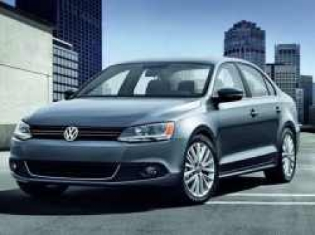
আল্লাহ তায়ালা হিংসা বর্জনকারীকে ভালোবাসেন।
আল্লাহ তায়ালা হিংসা বর্জনকারীকে ভালোবাসেন।
প্রিয় নবি একবার তাঁর এক সাহাবিকে জান্নাতি বলে ঘোষণা দেন।
তিনি কী আমল করেন এ সম্পর্কে জিজ্ঞেস করা হলে, মহানবি (স) বলেন-
বাড়ি
গাড়ী
‘আল্লাহ যাকে কোন উত্তম বস্তু দান করেছেন আমি তার প্রতি কখনই হিংসা পোষণ করি না।’ ( ইবনে মাজাহ)

Slide 15
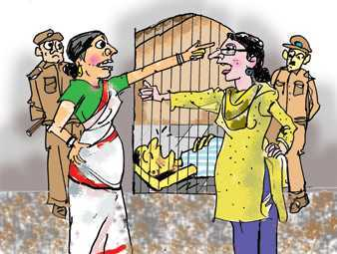
প্রতিটি দলে যেকোনো একজন লিখবে
দলীয় কাজ
৭+৫ মিনিট
হিংসাকে দমন করার জন্য আমাদের কী অনুশীলন করা প্রয়োজন এর একটি তালিকা তৈরি কর ।

Slide 16

হিংসার বাংলা সমার্থক শব্দ কোনটি?
ক। শত্রুতা
খ। ঈর্ষা
গ। অহংকার
ঘ। লোভ
‘আর হিংসুকের অনিষ্ট থেকে আশ্রয় চাই যখন সে হিংসা করে’- এটি কোন সূরার আয়াত?
ক। নাস
খ। ফিল
গ। ফালাক
ঘ। ইখলাস

Slide 17
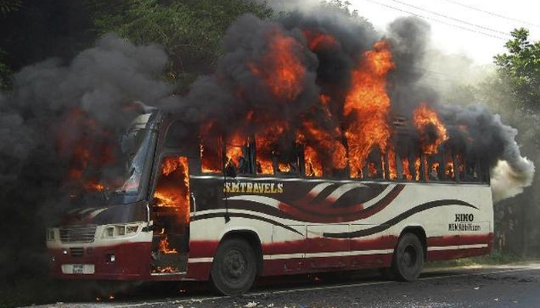
আগামীকাল এই প্রশ্নের উত্তর লিখে নিয়ে আসবে
আমরা কীভাবে হিংসা থেকে বাঁচতে পারি তার উপায় সমূহ লিখ

Slide 18

আল্লাহ হাফেজ

